Slide 1
Probabilidade e Estatística

Slide 2
Projeto
Nosso projeto é uma aplicação web, desenvolvida em HTML e JavaScript, que apresenta medidas de posição(Moda, Média e Mediana), distribuição de frequência e regressão linear.

Slide 3
Medidas de Posição
Média: É a soma total dos elementos, divido pelo número de elementos.
Moda: Valor que mais aparece em um conjunto de dados.
Mediana: É o valor que divide o conjunto de dados em dois subconjuntos de mesmo tamanho.

Slide 4
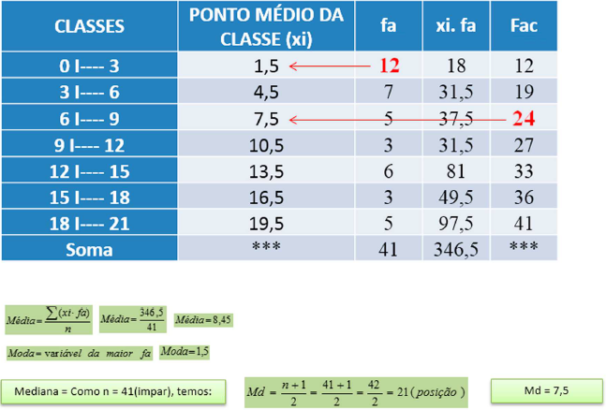

Slide 5
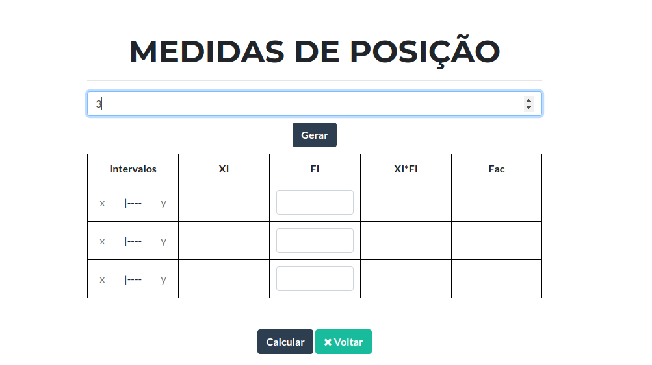

Slide 6
Distribuição de Frequências
A distribuição de frequências consiste-se na organização dos dados coleta dos por meio de uma tabela.

Slide 7
Principais Frequências
Frequência Absoluta (fa):
É o número de vezes que o elemento aparece na amostra.
Frequência Relativa (fr):
É o quociente da frequência absoluta com a quantidade de elementos da amostra.
Frequência Relativa Percentual (fr%):
É o valor percentual da frequência relativa, ou seja, é o quociente da frequência absoluta e a quantidade de elementos da amostra multiplicado por cem.

Slide 8
Principais Frequências
Frequência Acumulada:
É a soma das frequências absolutas com seus valores inferiores ou superiores.
Frequência Acumulada Crescente (fac):
É a soma das frequências absolutas com seus
valores inferiores.
Frequência Acumulada Decrescente(fad):
É a soma das frequências absolutas com seus valores posteriores

Slide 9
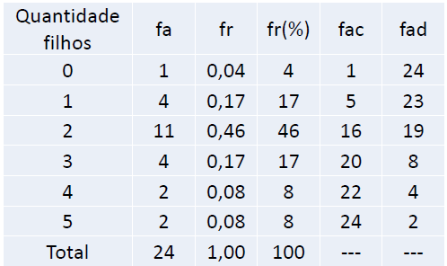
Na tabela abaixo é apresentado os dados de uma pesquisa do número de filhos de famílias brasileira de uma localidade brasileira. De acordo com a tabela podemos perceber que as famílias mais frequentes são as de dois filhos (46%), seguida pelas famílias de três filhos. Apenas 16% das famílias têm mais de três filhos, mas são ainda mais comuns do que famílias sem filhos.

Slide 10
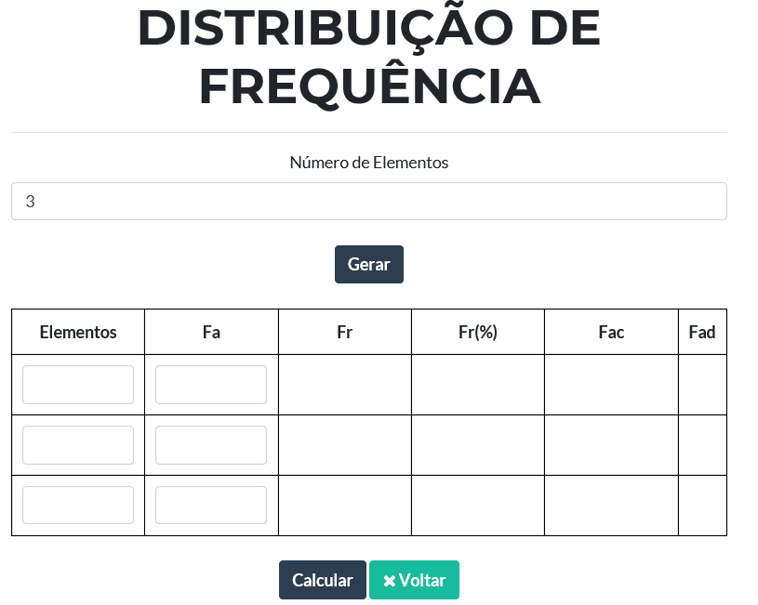

Slide 11
Regressão Linear
Regressão linear é uma equação para se estimar a condicional (valor esperado) de uma variável y, dados os valores de algumas outras variáveis x.

Slide 12
